Slide 1
머신러닝 프레임워크, 이미지 호스팅 API를 이용한 사진 변환 및 저장 서비스 개발
소프트웨어 설계 및 실험 Term Project
1조
201661701 강동민
201524495 안준수
201424534 정지훈

Slide 2

Computer Software Design & LAB
머신러닝 프레임워크, 이미지 호스팅 API를 이용한 사진 변환 및 저장 서비스 개발
개발목적
Development Objectives
머신러닝 / 딥러닝을 이용한 이미지 변환 서비스 제공
1 / 7
변환된 이미지를 이미지 호스팅 API를 이용하여 간편 저장 서비스 제공
위 서비스를 안드로이드 스마트폰에서 제공함으로써 편리한 접근성 제공

Slide 3



Computer Software Design & LAB
머신러닝 프레임워크, 이미지 호스팅 API를 이용한 사진 변환 및 저장 서비스 개발
전체 시스템 개요
System
Outline
2 / 7
머신러닝 프레임워크
(이미지 변환)
모바일 서비스
(카메라 및 하드웨어적 기능 제공)
이미지 호스팅 API
(이미지 저장)

Slide 4
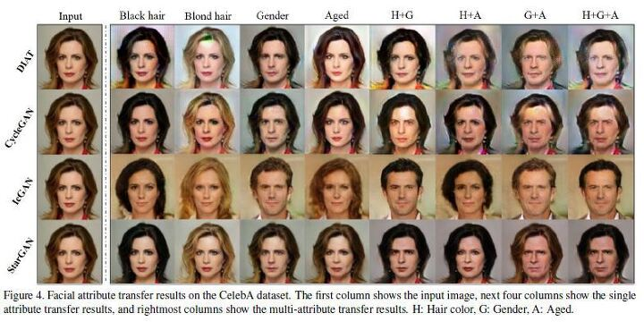
Computer Software Design & LAB
머신러닝 프레임워크 (StarGAN)
상세 기능 및 구현
Detailed
Function
머신러닝 / 딥러닝을 이용한 이미지 변환 서비스 제공
3 / 7
하나의 Image Input으로 다양한 Style transfer Output 제공
향후 호환성 등의 이유로 다른 pretrained 프레임워크로 대체 될 수 있음
머신러닝 프레임워크
(이미지 변환)

Slide 5


Computer Software Design & LAB
이미지 호스팅 API (imgur)
상세 기능 및 구현
Detailed
Function
변환된 이미지를 이미지 호스팅 API를 이용하여 간편 저장 서비스 제공
4 / 7
안드로이드 로컬 저장 시의 storage 문제 해결 등의 편리성
향후 호환성 등의 이유로 다른 이미지 호스팅 API로 대체 될 수 있음
이미지 호스팅 API
(이미지 저장)
imgur API

Slide 6


Computer Software Design & LAB
모바일 서비스 (Android)
상세 기능 및 구현
Detailed
Function
안드로이드 기기의 카메라 등 하드웨어 및 소프트웨어 API 이용
5 / 7
보급률이 높아 접근성이 높음
사용자 친화적인 Android Application UI 구성
모바일 서비스
(하드웨어 기능 제공 등)
imgur API

Slide 7
Computer Software Design & LAB
역할 분담
Distributing
Roles
6 / 7
imgur API

Slide 8
Computer Software Design & LAB
개발 일정
Development
Schedule
7 / 7
imgur API

Slide 9
Q & A
감사합니다.

